Slide 1
Economia pubblica / Politica economica
Lezione 14.25
ECOP in Italia: 1976 - 1979
Paolo Paesani
ALEF Tor Vergata
09.05.2025

Slide 2
Introduzione
La stabilizzazione abortita (1976-1979)
Crisi valutaria e solidarietà nazionale
La manovra del tasso di cambio e l’adesione allo SME
Le politiche industriali
Il completamento dello Stato sociale e i ritardi della riforma tributaria

Slide 3
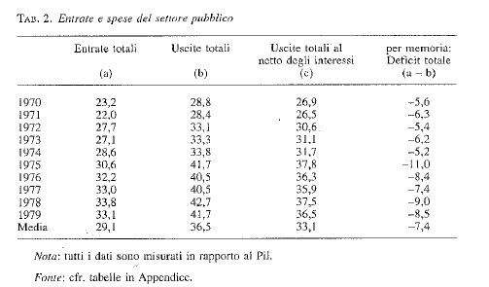
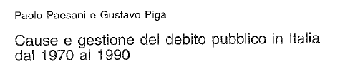

Slide 4
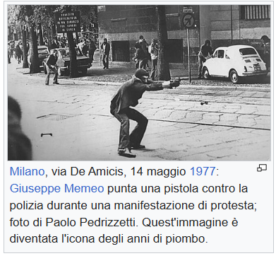
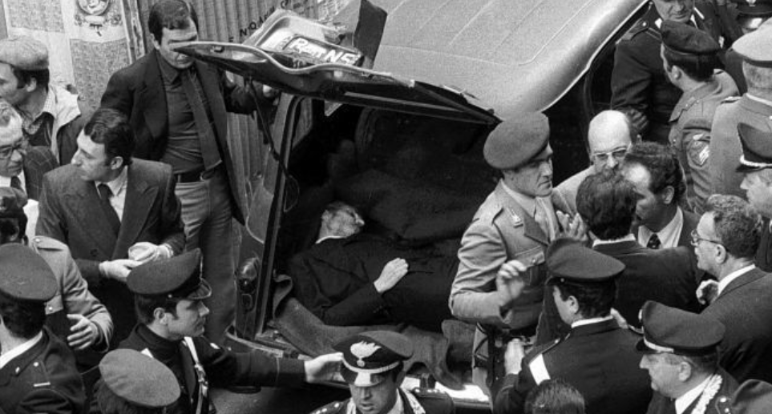
Italia (1976-1979)
Società
  Anni di Piombo: Escalation della violenza politica con attentati terroristici da parte di gruppi di estrema destra e sinistra.
  Tensioni sociali: Scioperi, proteste studentesche e sindacali.
  Crisi della fiducia nelle istituzioni a causa della crescente instabilità politica e della corruzione.
Politica
  Governi di solidarietà nazionale con il Partito Comunista Italiano (PCI) che sostiene esternamente il governo della Democrazia Cristiana (DC).
  Aldo Moro rapito e ucciso (1978) dalle Brigate Rosse, evento simbolo della crisi politica e della violenza terroristica.
  Elezioni del 1976: Forte crescita del PCI e nuovo governo guidato da Giulio Andreotti.
Economia
  Crisi economica e inflazione elevata, aggravata dalla crisi energetica del 1973.
  Aumento del debito pubblico per finanziare la spesa sociale.
  Riforme e austerità per stabilizzare l'economia, con il supporto del Fondo Monetario Internazionale (FMI).

Slide 5
Gli anni di piombo
Omicidio del magistrato Vittorio Occorsio – 10 luglio 1976
  Ucciso a Roma da Pierluigi Concutelli, militante di Ordine Nuovo (estrema destra).
  Fu il primo magistrato assassinato dal terrorismo in Italia.
Assalto a via Fani e sequestro di Aldo Moro – 16 marzo 1978
  Le Brigate Rosse uccidono 5 uomini della scorta e rapiscono il presidente della DC.
  Moro sarà assassinato 55 giorni dopo, il 9 maggio 1978.
Omicidio di Guido Rossa – 24 gennaio 1979
  Operaio e sindacalista FIOM, assassinato a Genova dalle Brigate Rosse per aver denunciato un collega militante.
  Forte impatto sull’opinione pubblica e sul mondo operaio.
Strage della stazione di Bologna – 2 agosto 1980
  Bomba nella sala d’aspetto della stazione: 85 morti e oltre 200 feriti.
  Attentato attribuito a esponenti dei NAR (Nuclei Armati Rivoluzionari, estrema destra).

Slide 6

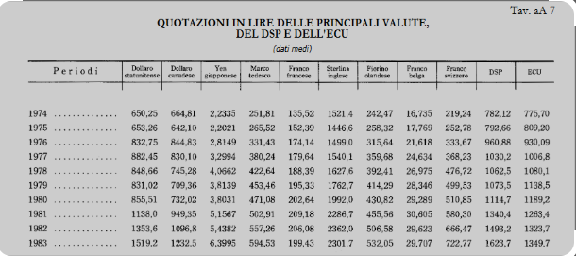
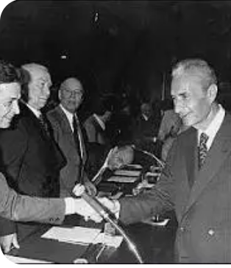
Crisi valutaria e solidarietà nazionale
Saldo negativo negli scambi con l’estero, uscita dei capitali dall’Italia, crisi del governo Moro-La Malfa, speculazioni al ribasso sulla lira, sospensione della quotazione ufficiale della lira sul mercato dei cambi il 20 gennaio del 1976 (dura 40 giorni)
Riapertura dei cambi e forte svalutazione, restrizione monetaria contro la perdita di fiducia
Compromesso storico e primo appoggio esterno del PCI a un governo della DC

Slide 7
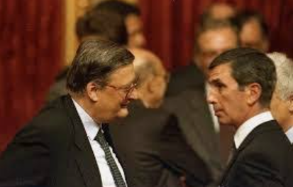
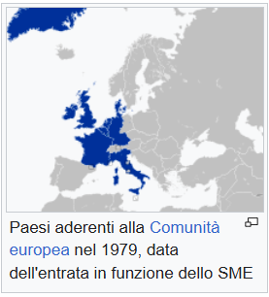
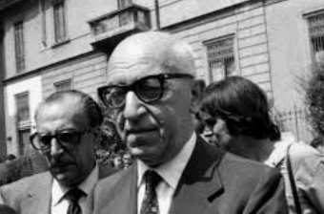
La manovra del tasso di cambio e l’adesione allo SME
La complessa gestione della Lira, recupero di competitività e aumento delle esportazioni.
Negoziati in vista dell’istituzione del Sistema Monetario Europeo (l’ecu, antenato dell’euro), modello francese (Giscard d’Estaing) vs. modello tedesco (Schmidt)
Perplessità della Banca d’Italia e dibattito politico fra gli economisti (Spaventa vs. Andreatta)

Slide 8
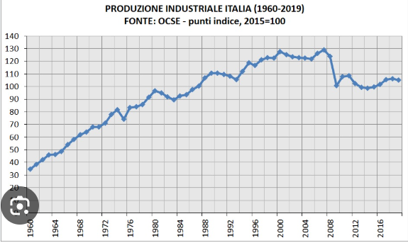
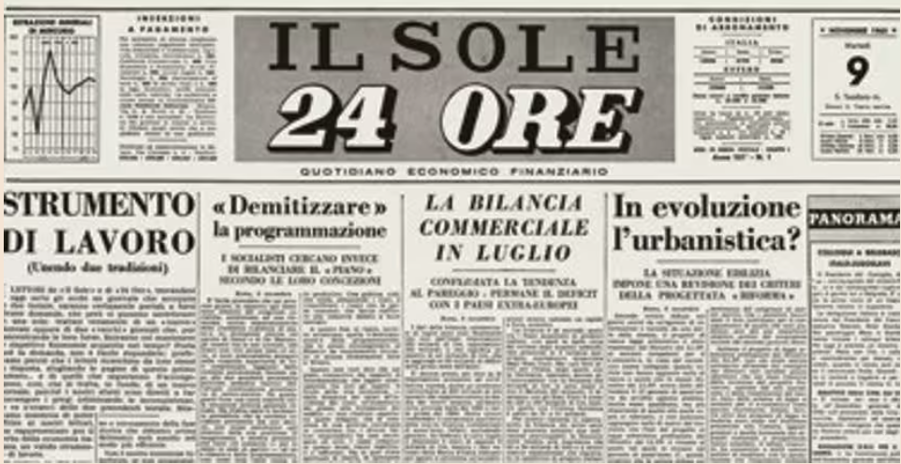
Le politiche industriali
Politiche industriali: approccio selettivo (scelta di quali imprese sostenere da parte delle autorità politico-amministrative), erogatorio (sussidi e fondi), discrezionale in quanto agli strumenti (trasferimenti in denaro, detassazione, concessioni
Legge 675 dell’agosto 1977 «riconversione e ristrutturazione industriale», la legge prevedeva incentivi per l'innovazione tecnologica, l'ammodernamento degli impianti e la diversificazione produttiva, con l'obiettivo di ridurre la disoccupazione e rilanciare la competitività delle imprese italiane.
La legge si è rivelata più un fallimento che un successo, perché ha ritardato le vere riforme strutturali necessarie all’economia italiana. Negli anni ’80, il problema della competitività industriale rimase irrisolto, portando a nuove crisi e interventi statali
Confronto con i grandi paesi europei

Slide 9
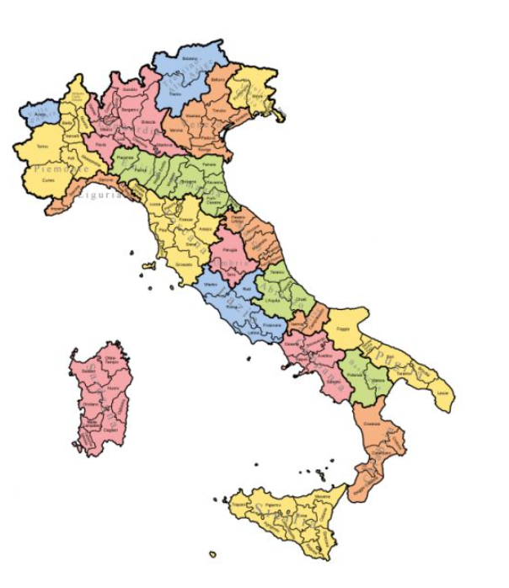
Completamento dello Stato sociale e ritardi nella riforma tributaria
Estensione della autonomie locali: rafforzamento del decentramento politico amministrativo verso le regioni e i comuni, senza controlli sufficienti sulla capacità di spesa degli enti locali (fonte ulteriore di aumento della spesa e del debito pubblico e incentivo a creare clientele locali, occasioni di corruzione/concussione)
Riforma del bilancio pubblico: importanza del bilancio pubblico come strumento di governo. Fu istituita la Legge 468/1978, che introdusse il bilancio pluriennale e il Documento di programmazione economico-finanziaria (DPEF) per migliorare la gestione delle risorse. Tuttavia, l’elevato deficit e la crescente spesa pubblica limitarono i benefici della riforma.
https://inu.it/leggi/11433/i-cinquant-anni-delle-regioni.html

Slide 10
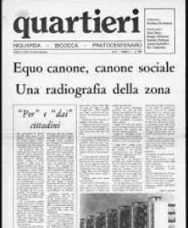
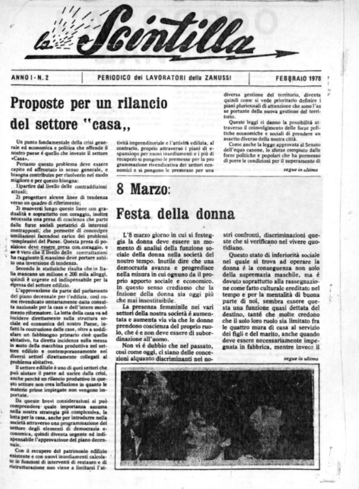
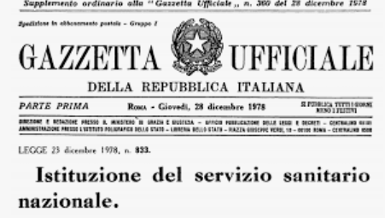
Completamento dello Stato sociale e ritardi nella riforma tributaria
Politica della casa: Nella seconda metà degli anni ’70, l'Italia attuò politiche per la casa volte a contrastare l'emergenza abitativa e favorire l’accesso alla proprietà. Con la Legge 865/1971 si incentivò l’edilizia residenziale pubblica (PEEP), mentre con il Piano decennale per l’edilizia economica e popolare (1978) si cercò di aumentare l’offerta di alloggi a prezzi accessibili. Tuttavia, la speculazione edilizia e la gestione inefficiente limitarono gli effetti positivi di queste riforme.
Il Servizio Sanitario Nazionale (SSN) fu istituito con la Legge 833/1978, garantendo l’accesso universale alle cure sanitarie in Italia. La riforma segnò il passaggio da un sistema basato sulle mutue a uno pubblico e universalistico, finanziato dalla fiscalità generale. Nonostante i miglioramenti nell’assistenza, il SSN dovette affrontare problemi di sostenibilità economica e inefficienza gestionale fin dai primi anni.

Slide 11
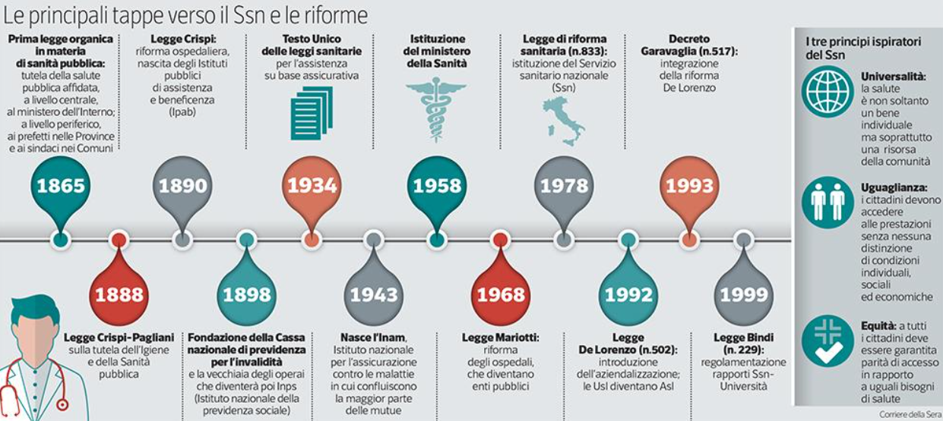
https://mappeser.com/2018/12/03/come-si-e-passati-dalle-vecchie-mutue-al-sistema-sanitario-nazionale-di-adriana-bazzi-corriere-it-2-dicembre-2018/

Slide 12


Riforma tributaria
Contesto e Obiettivi
  Necessità di modernizzare il sistema fiscale italiano.
  Maggiore equità e progressività nella tassazione.
  Contrasto all’evasione fiscale e aumento delle entrate statali.
Principali Interventi
  Riforma dell’IRPEF: Introduzione di un’imposta progressiva sui redditi personali.
  IVA (1973): Introduzione dell’Imposta sul Valore Aggiunto al posto dell’IGE.
  IRPEG e ILOR: Tassazione sui redditi delle società e sugli utili delle imprese.
  Nuove norme su accertamenti e controlli per combattere l’evasione fiscale.
Risultati e Criticità
  Maggior gettito fiscale e semplificazione del sistema.
  Complessità burocratica e resistenza all’applicazione.
  Persistenza dell’evasione fiscale nonostante i controlli rafforzati.
La riforma ha segnato un passaggio cruciale per il sistema tributario italiano, ma con limiti nell’attuazione.
https://www.nens.it/archivio/documenti/articolo-uno-proposte-una-riforma-fiscale

Slide 13
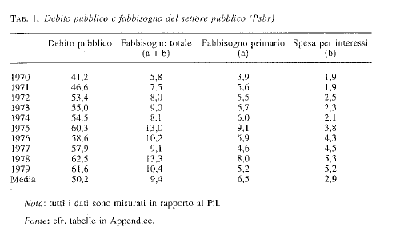

Slide 14
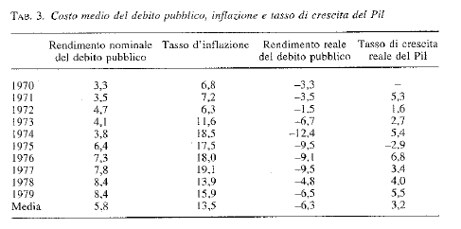

Slide 15


